Slide 1
Stap 0 introductie
Wij zijn João en Florian.

Slide 2
De opdracht
Wij hebben de opdracht gekregen om:
File
Oplossen
Verbeteren
Stappen

Slide 3
Stap 1 experiment
Het knikker probleem
Als alle knikkers tegelijk naar beneden rollen
Ze laten elkaar niet voor
Ze kwamen vast te zitten, waar het smaller is
Kleine gaan er makelijker door
de grote zorgden voor de verstopping

Slide 4
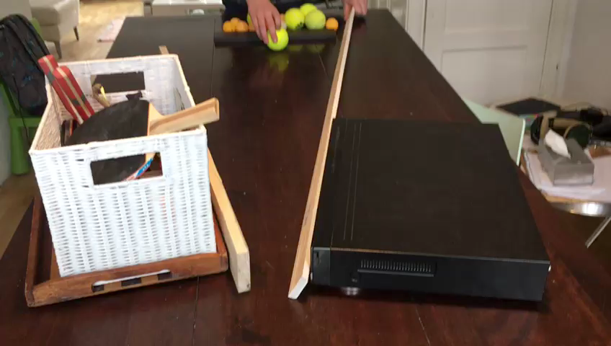
Onze test

Slide 5
Stap 1 vooronderzoek
Ontstaan files
Wat wij al weten over het ontstaan van files:
Spook files ontstaan doordat sommigen mensen onbewust sneller of langzamer gaan rijden.
Botsingen
Stoplichten
Spitsuur
Wegversmalling (knikker test)
Spook file

Slide 6
Stap 2
Eisen
Dit zijn de eisen waar wij mee gewerkt hebben
1. Goedkoop
2. Duurzaam
3. Energie zuinig
4. Milieu besparend
5. Mogelijk
6. Duidelijk
7. Simpel

Slide 7
Stap 3
Uitwerkingen
Bespreken bij stap 5

Slide 8
Stap 4
Ontwerpvoorstel
1. Verbeter het openbaar vervoer op filegevoelige trajecten
2. Investeer in slimme technologie. maar wat?
3. Stimuleer het gebruik van de fiets
4. Verbeter de reisinformatie
5. Minder huurauto's voor toeristen
6. Dichter bij werk wonen
7. Voor gezinnen van 5 of minder personen maximaal 1 auto
8. Benzine duurder maken
9. App voor files
10. Bij een ongeluk niet wegslepen, maar met helikopter door de lucht opgehaald worden
11. Als er een bepaalde dichtheid is van verkeer op de snelweg, behouden alle auto’s automatisch dezelfde snelheid

Slide 9
Stap 5
Oplossing uitwerken
Ons idee
Het auto snelheid systeem:
Bepaalde dichtheid
Auto systeem
Snelheid
Gelijk
Stel
Botsing
Helikopter

Slide 10
Stap 5
Oplossing uitwerken
Ons idee
Het auto snelheid systeem:
1. Goedkoop
2. Duurzaam
3. Energie zuinig
4. Milieu besparend
5. Mogelijk
6. Duidelijk
7. Simpel

Slide 11
Einde.
Bedankt voor jullie aandacht
Hebben jullie nog vragen?

